Slide 1

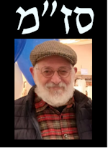
בסיס נתונים
Database
SQLite

Slide 2
בסיס נתונים
קובץ מסוג db
טובלה
טובלה
ועוד כמה...
שדה
שדה
ועוד...

Slide 3
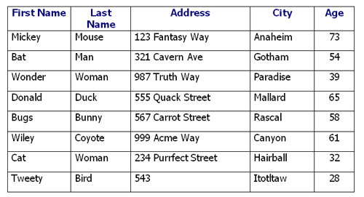
בסיס נתונים
שדות (fields)
רשומות (records)

Slide 4
דברים בסיסיים
על בסיס נתונים:
מספיק קובץ אחד
מספר סוגים מוגבל ובכלל אפשר להסתפק בסוג אחד בלבד והמרות לסוגים הדרושים לבצע באקטיביטי
שמחרה ושליפה (הכנסה וקריאה) הם פעולות חובה
כברירת המחדל קובץ DB נשמר בתיקיה פנימית של אפליקציה
פעולת סגירה היא חובה לא רק בגלל שמירת על זיכרון אלא גם עבור "השלמת הביצוע"

Slide 5
דברים מומלצים (סז"ם)
על בסיס נתונים:
לבנות מחלקת עזר היורשת ממחלקה SQLiteOpenHelper כדי לקבל גישה לפעולות Java לביצועים על DB
לצור בה כל קבועים עבור קובץ/טבלאות/שדות כדי "להעביר ידע על שמות" ל-Java כי זה מקטין סיכוי לטעות
לשקול כתיבת פעולות במחלקת עזר במקום לכתוב אותם באקטיביטי (חד פעמי/רב פעמי)

Slide 6
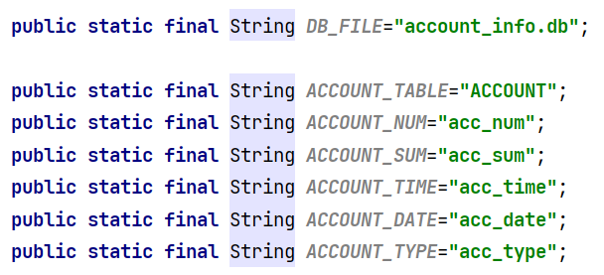
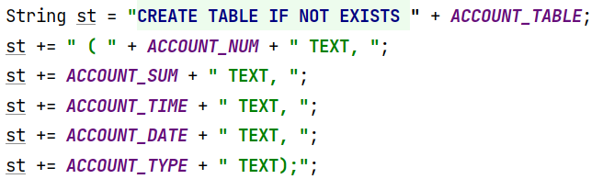


דברים מומלצים (סז"ם)
על בסיס נתונים:

Slide 7
דברים מומלצים (סז"ם)
על בסיס נתונים:
לא לשמור ב-DB נתונים גדולים (תמונות, קבצי קול וכדומה),
אלא לשמור אותם ב-external memory ובטבלה לשמור "מיקום" שלהם
אם צריך שלמור נתונים מורכבים (תאריך, זמן, רשימת ימי עבודה...) – להשתמש ביכולות שיש בשפת Java עבור עבודה עם מחרוזות

Slide 8
דברים מומלצים (סז"ם)
על בסיס נתונים:
עבור כל טבלה לצור מחלקת עצם
לבצע בדיקות "חיצוניות" לפני שמירת נתונים בטבלה
להציג למשתמש נתונים לפני שמורתם בטבלה ולשמור רק אחרי אישור משתמש

Slide 9

דברים מומלצים (סז"ם)
על בסיס נתונים:
תחליטו איך תלמידים שלכם
הסתדרו יותר טוב
קוד SQLite
פקודות Java

Slide 10
רמות שונות
מבחינת הפרויקט
רמת מינימום:
טבלה אחת בלבד
פעולת שמירה (כתיבה, הוספה) ללא בדיקות
פעולת שליפה (קריאה) ללא בדיקות

Slide 11
רמות שונות
מבחינת הפרויקט
רמת מינימום+:
טבלה אחת בלבד
פעולת שמירה (כתיבה, הוספה) כולל בדיקות (בטבלה)
פעולת שליפה (קריאה) כולל בדיקות (בטבלה)

Slide 12
רמות שונות
מבחינת הפרויקט
רמה בינונית
2-3 טבלאות
פעולת שמירה (כתיבה, הוספה) כולל בדיקות (בטבלה)
פעולת שליפה (קריאה) כולל בדיקות (בטבלה)

Slide 13
רמות שונות
מבחינת הפרויקט
רמה בינונית+
2-3 טבלאות
פעולת שמירה (כתיבה, הוספה) כולל בדיקות (בטבלה)
פעולת שליפה (קריאה) כולל בדיקות (בטבלה)
פעולה נוספת (עדכון/מחיקה) עבור/על בסיס שדה אחד לפחות

Slide 14
רמות שונות
מבחינת הפרויקט
רמה גבוהה:
2-3 טבלאות
פעולת שמירה (כתיבה, הוספה) כולל בדיקות (בטבלה)
פעולת שליפה (קריאה) כולל בדיקות (בטבלה)
פעולה נוספת (עדכון/מחיקה) עבור/על בסיס מספר שדות

Slide 15
רמות שונות
מבחינת הפרויקט
רמה super:
מספר טבלאות ואפילו יצירה דינמית של טבלאות
שימוש בתכונות נוספות כמו ,PRIMARY KEY UNIQUE, NOT NULL, CHECK ואחרים
שימוש בפונקציות
אין גבול לאפשרויות ☺!

